Slide 1
les vacances

Slide 2
Nous allons…
décrire les vacances
utiliser le verbe ‘aller’ (to go)
Notes:
Learning objectives

Slide 3
Où vas-tu en vacances?
1 | 2
3 | 4
à la montagne
au bord de la mer
à la campagne
en ville
Notes:
Present the language. Lots of cognates and they already know mountains and city.

Slide 4
Où vas-tu en vacances?
1 | 2
3 | 4
à un hôtel
à un camping
à un centre de vacances
à une villa
Notes:
Cognates again here.

Slide 5
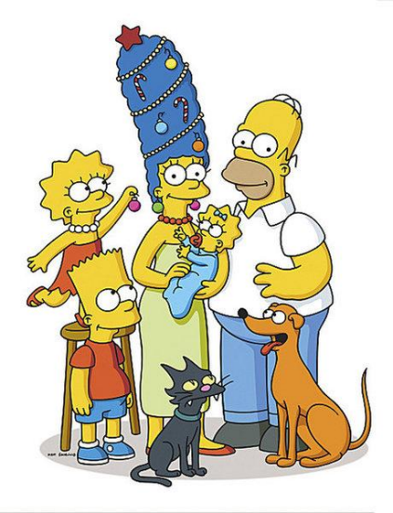
Avec qui vas-tu en vacances?
1 | 2
3 | 4
avec mes parents
avec ma mère
avec mes grand-parents
avec ma famille
Notes:
Family members learnt in Y4 so this is revision.

Slide 6
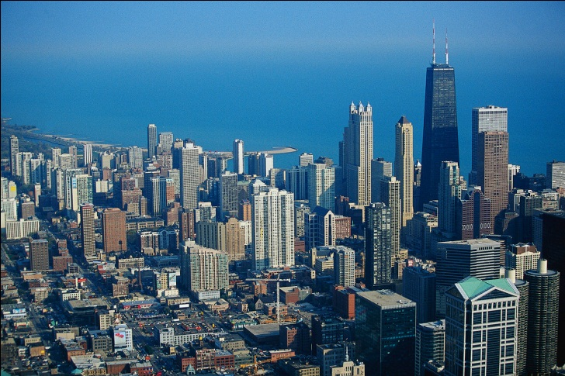
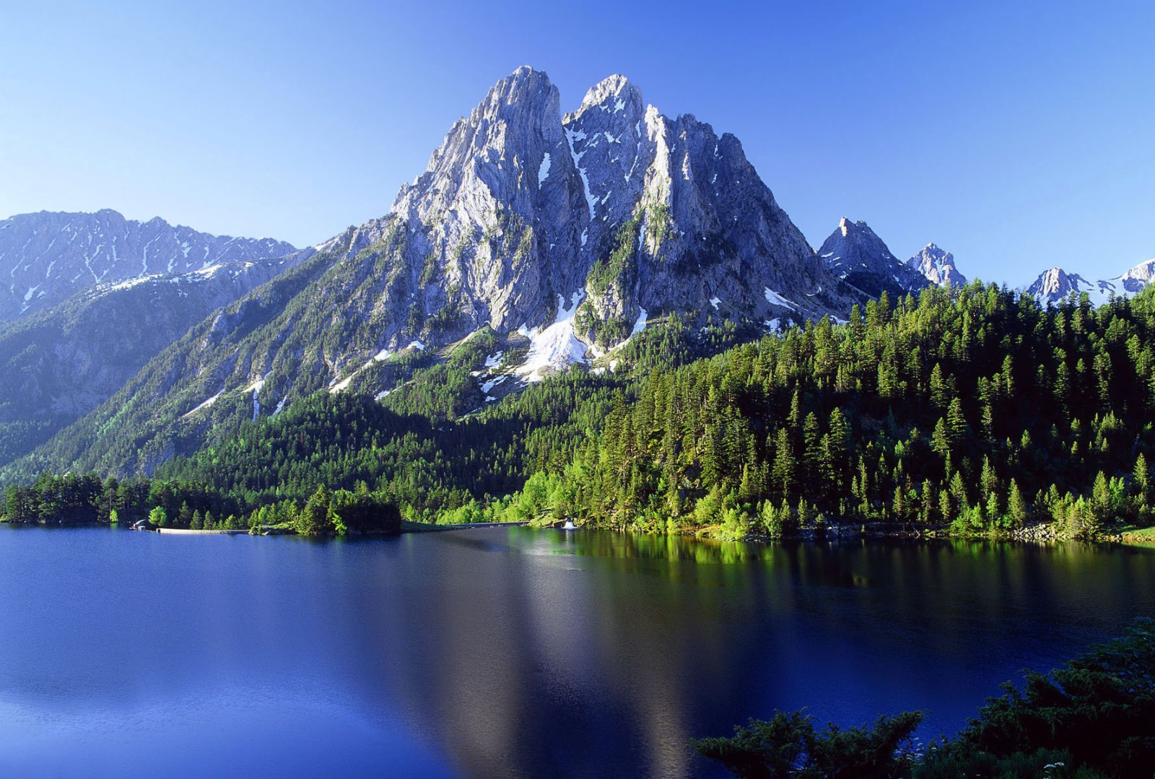
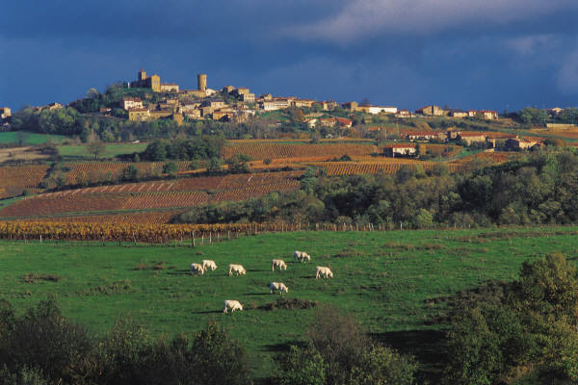
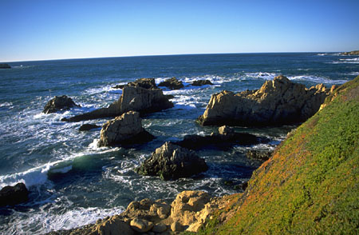
Où vas-tu en vacances?
1 | 2
3 | 4
à la montagne
en ville
au bord de la mer
à la campagne
Notes:
Opportunity to use the vocabulary again, with different visuals.

Slide 7
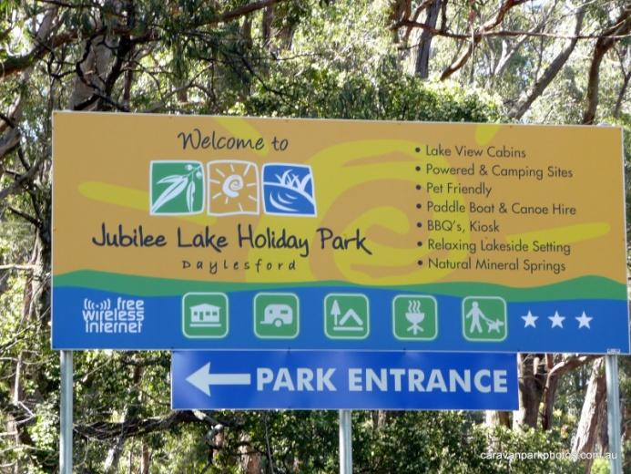
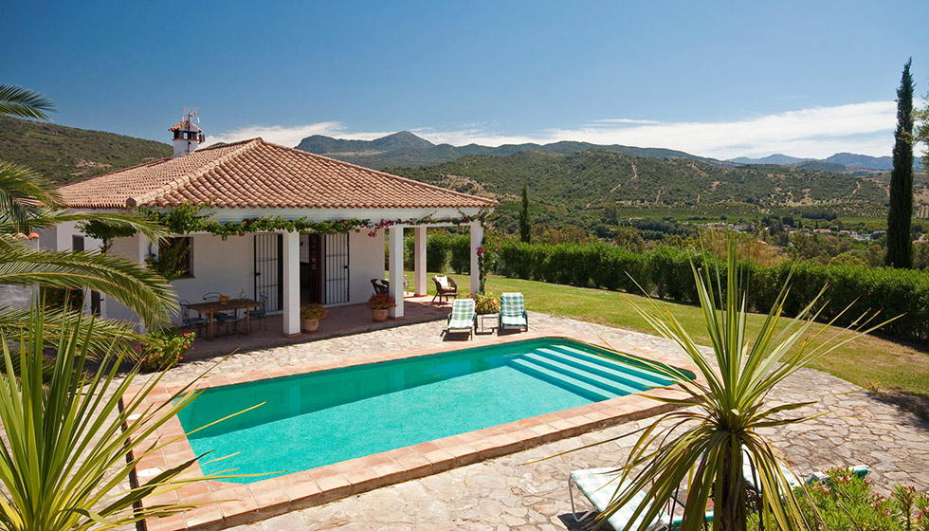
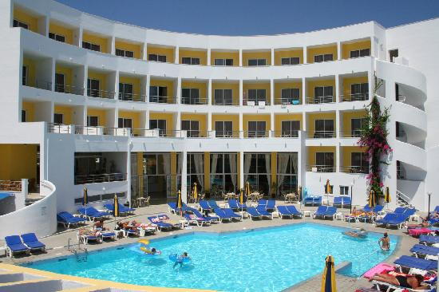
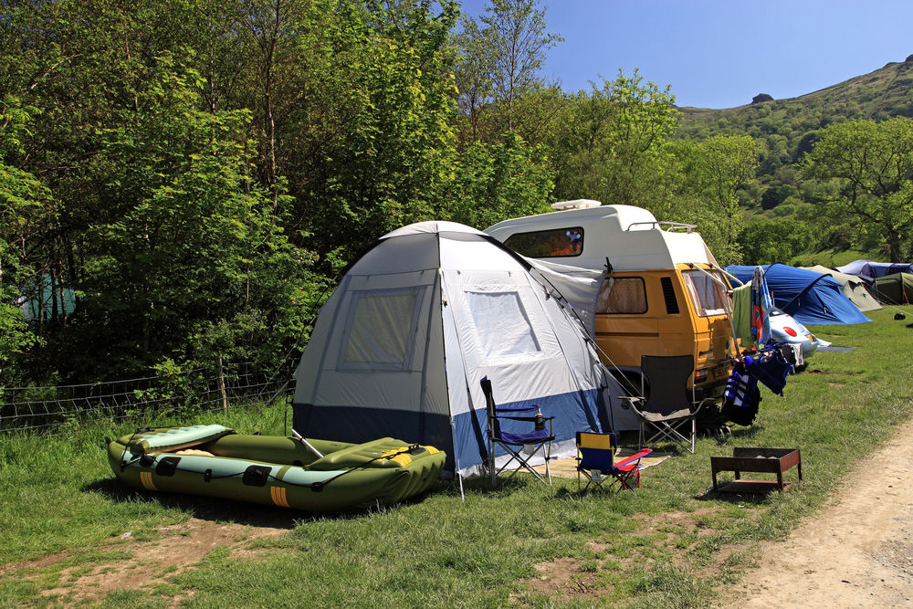
Où vas-tu en vacances?
1 | 2
3 | 4
à un centre de vacances
à une villa
à un hôtel
à un camping
Notes:
Opportunity to use the vocabulary again, with different visuals.

Slide 8
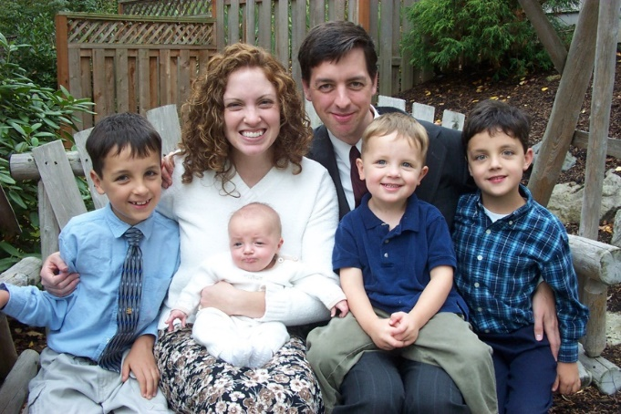
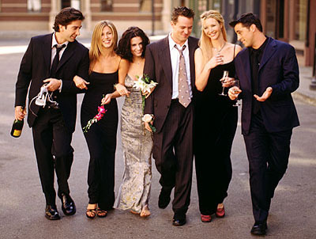
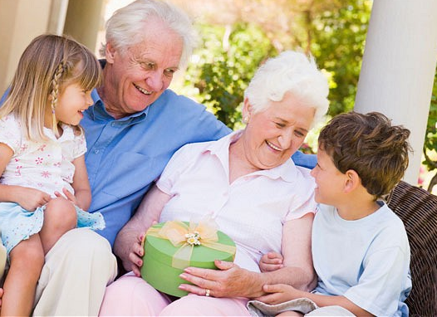
Avec qui vas-tu en vacances?
1 | 2
3 | 4
avec mi famille
avec mes parents
avec mes grand-parents
avec mes amis
Notes:
Opportunity to use the vocabulary again, with different visuals.

Slide 9
O_ v__ - t_ e_ v_______?
A___ q__ v__ - t_?
J_ v__ …
J_ v__ …
Notes:
Pairwork speaking to practise the new language.

Slide 10
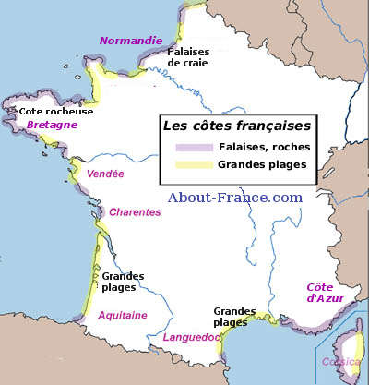
Les côtes de la France
Aquitaine
8
Bretagne
Charentes
7
la Corse
6
Côte d’Azur
5
Languedoc
1
Normandie
4
3
la Vendée
2
Notes:
Cultural knowledge Ask students to pronounce the coast names first – phonics
Then predict the places. Click on each pink rectangle to reveal the name – after a couple of pupils have guessed it. E.g. Je pense que le numéro un, c’est…

Slide 11
¿Où vas-tu e_ v__________?
Je vais _ __ ______.

Slide 12
Où allez-vous e_ v__________?
Nous allons __ ____ __ __ ___

Slide 13
Il va
Où va-t-il e_ v__________?

Slide 14
Elle va …
Où va-t-elle e_ v__________?

Slide 15
Où vont-ils e_ v__________?
Ils vont …

Slide 16
je vais
ils vont
vous allez
Verb ‘to go’ | aller
I go
you (1 person) go
he / she goes
we go
you (all) go
they go
je vais
tu vas
il / elle va
nous allons
vous allez
ils/elles vont
il/elle va
tu vas
nous allons
Notes:
Time allowing, ask students to complete the activities in their study booklet. pp. 31 and 34

